Slide 1
Chapter24 单源最短路径

Slide 2

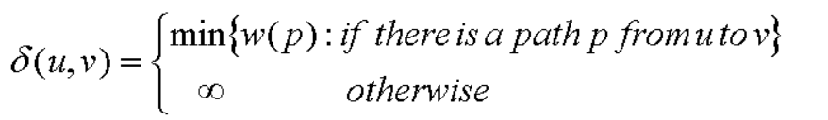
最短路径问题
给出一个带权有向图G=(V,E), 加权函数是从边到实数权值的映射w : E→R. 路径 p=v₁→v₂--…→v_{k} 的权是指其组成边的所有权值之和
w(p)=∑_{i=1..k-1}w(v_{i} ,v_{i+1})
Example:
从 u 到 v 的最短路径的权是：

Slide 3
最短路径问题
单源最短路径问题：给出一个带权有向图G=(V,E),找出从某个给定源顶点s到每个顶点v的最短路径。
单源最短路径的变体：
1.单终点最短路径问题
2.单对顶点最短路径问题
3.每对顶点最短路径问题

Slide 4
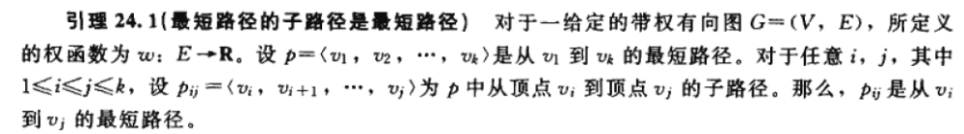
最短路径问题
最短路径的最优子结构

Slide 5
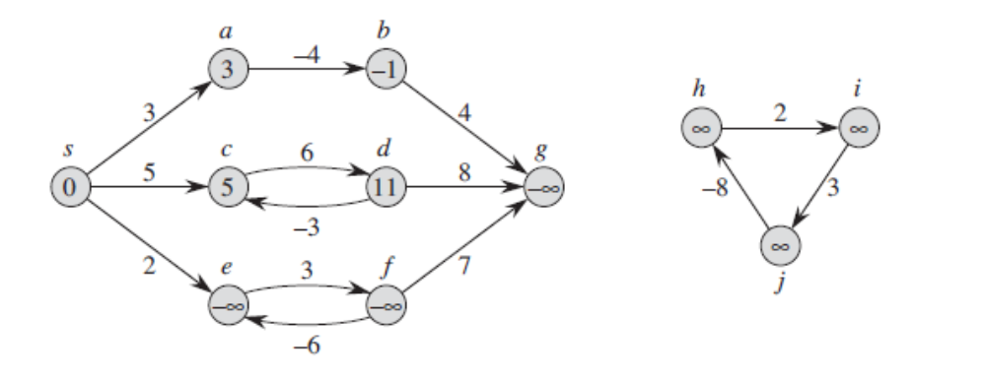
最短路径问题
负权值边
给出一个带权有向图G=(V,E),可能存在权值为负值的边。如果图中不包含从源s可达的负权回路，则对于所有顶点u和v,最短路径的权的定义δ(u,x)依然正确。如果顶点u和v存在一条负权回路，就定义δ(u,x)=-ᴔ

Slide 6
最短路径问题
回路
一条最短路径不包含回路。图G=(V,E)中任意一条无环路径包含至多｜V｜个不同的顶点，同时包含至多｜V｜-1条边。
最短路径的表示
已知图G=(V,E)中，对每个顶点v，设置其前趋顶点π[v]为另一顶点或为NIL。最短路径算法设置每个顶点的前趋顶点，得到从s到v的最短路径。

Slide 7
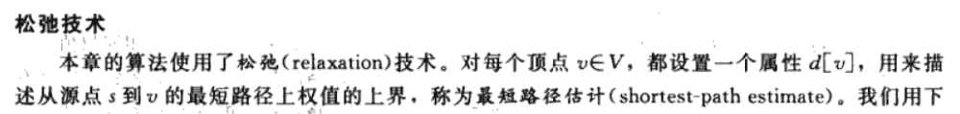
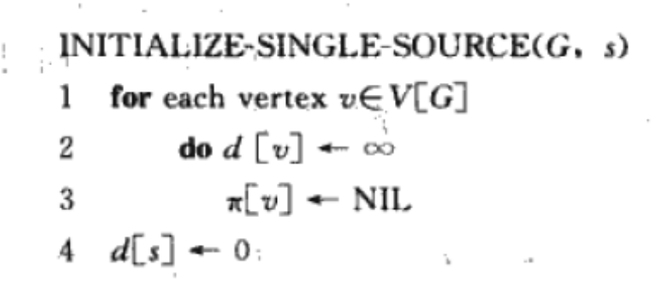
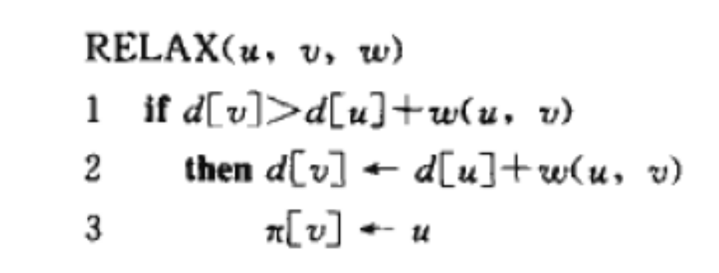
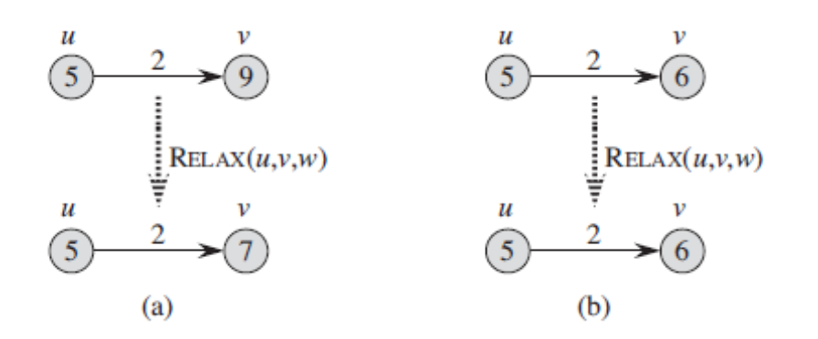
最短路径问题

Slide 8
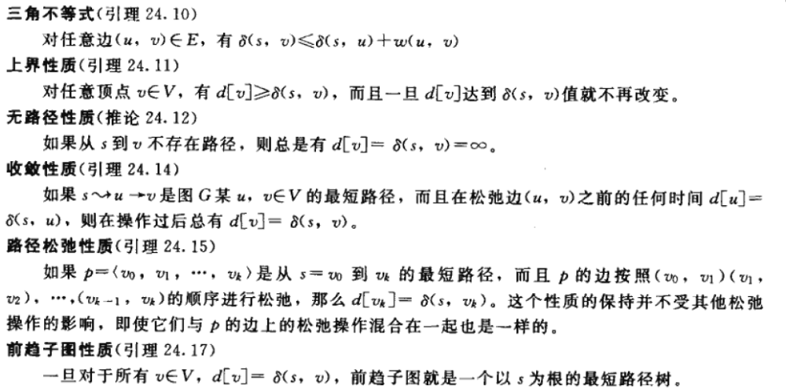

最短路径问题
最短路径以及松弛的性质

Slide 9
Bellman-Ford算法
Bellman-Ford算法能在一般的情况（存在负权边的情况）下，解决单源最短路径问题。给出一个带权有向图G=(V,E),其源点为s，加权函数为w:E→R,对该图运行Bellman-Ford算法后可以返回一个布尔值，表明图中是否存在着一个从源点可达的权为负的回路。
基本思想：运用松弛技术，对每个顶点v，逐步减小从源s到v的最短路径的权的估计值d[v]直到其达到实际最短路径的权δ(s,v)

Slide 10
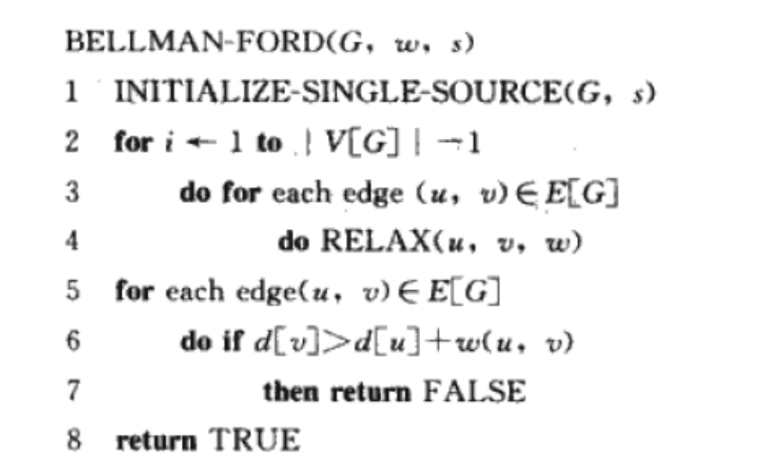
Bellman-Ford算法

Slide 11
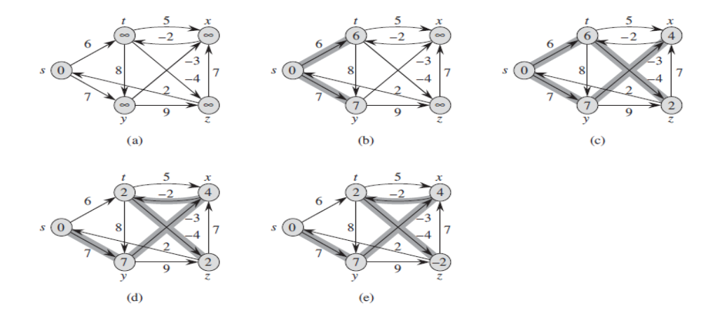
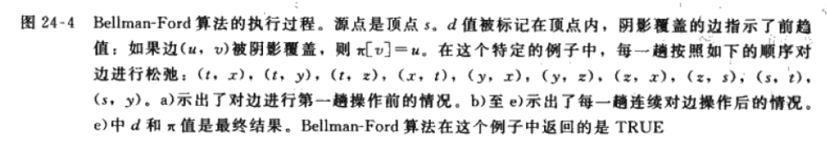
Bellman-Ford算法

Slide 12
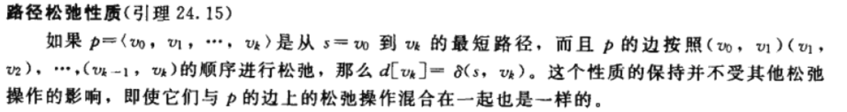
第1轮
第2轮
第3轮
第4轮

Slide 13
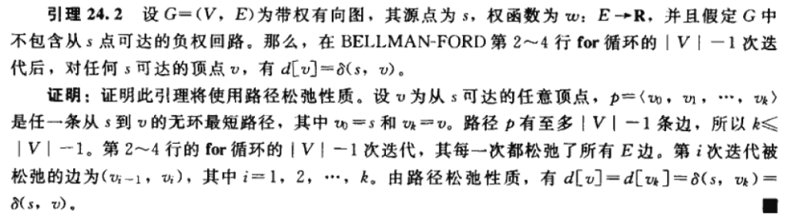
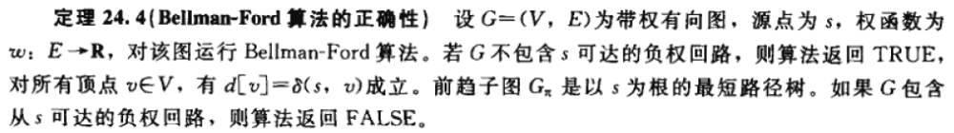
Bellman-Ford算法

Slide 14
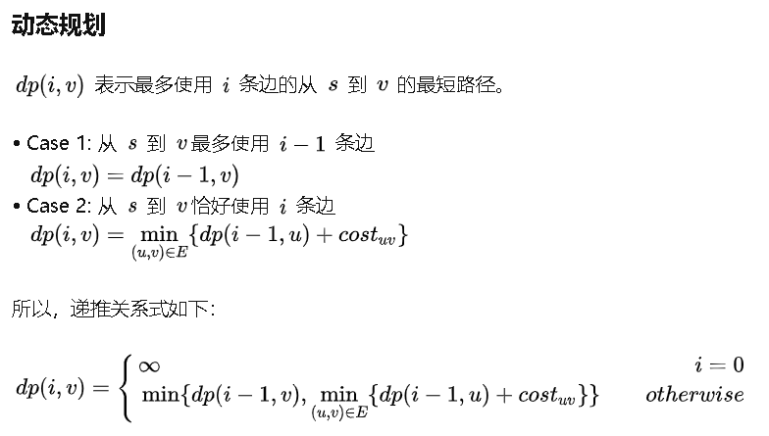
Bellman-Ford算法

Slide 15
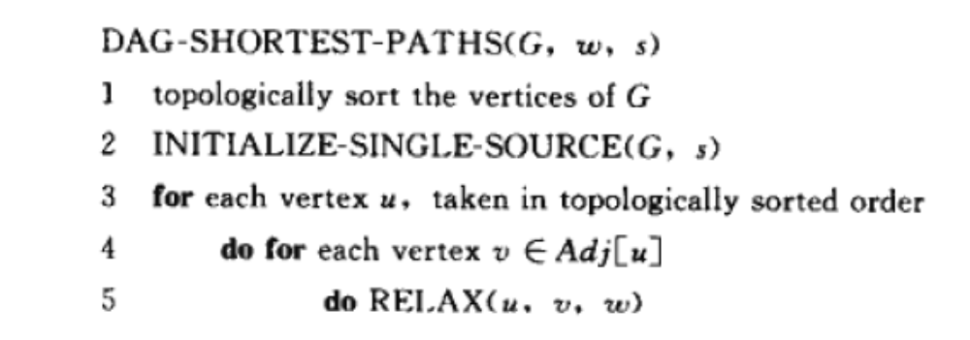
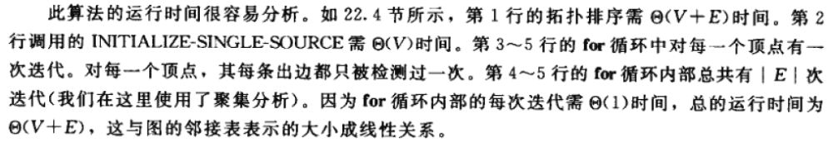
有向无回路图中的单源最短路径
对一个有向无环图(Directed Acyclic Graph简称DAG)G进行拓扑排序，是将G中所有顶点排成一个线性序列，使得图中任意一对顶点u和v，若边(u,v)∈E(G)，则u在线性序列中出现在v之前。

Slide 16
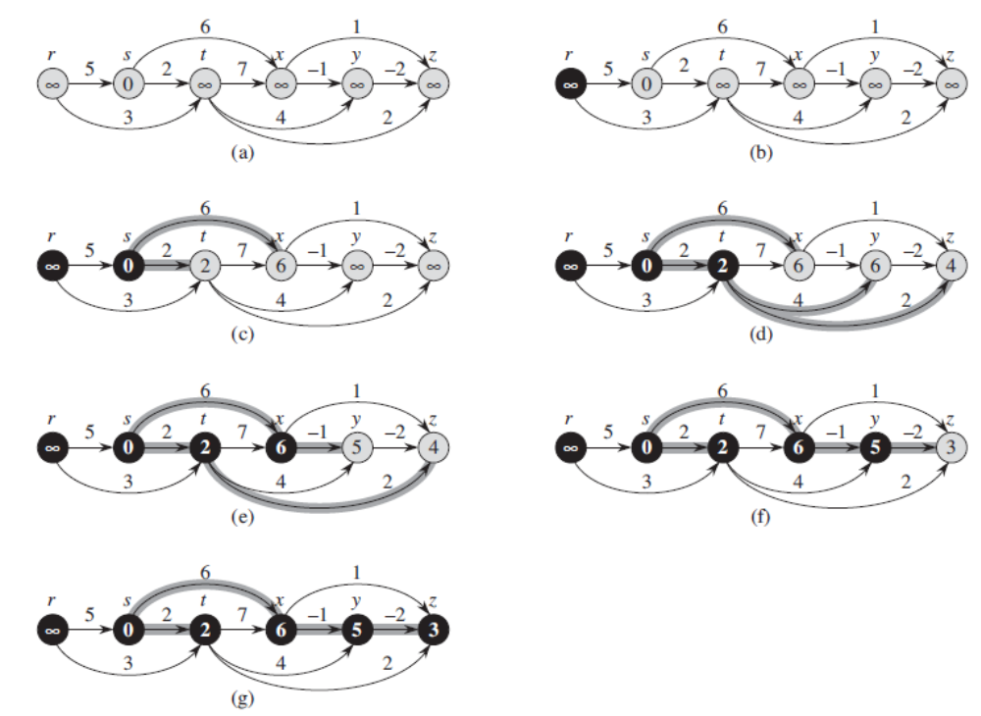
有
有向无回路图中的单源最短路径

Slide 17
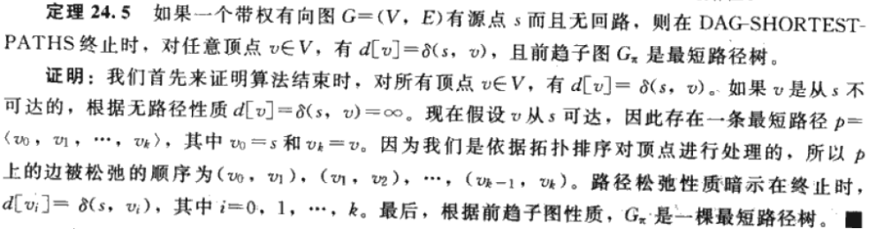
有向无回路图中的单源最短路径

Slide 18
Dijkstra算法
Dijkstra算法解决了非负权有向图上的单源最短路问题
基本思想：
1. 设置一个顶点集合S ，从源点s到集合中的顶点的最短路径的权值已确定
2. 算法反复选择具有最短路估计的顶点 u∈V-S ，并将u加入到S 中.
3. 对u的所有出边进行松弛.

Slide 19
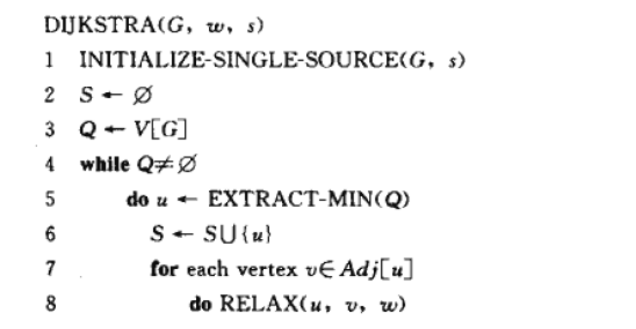
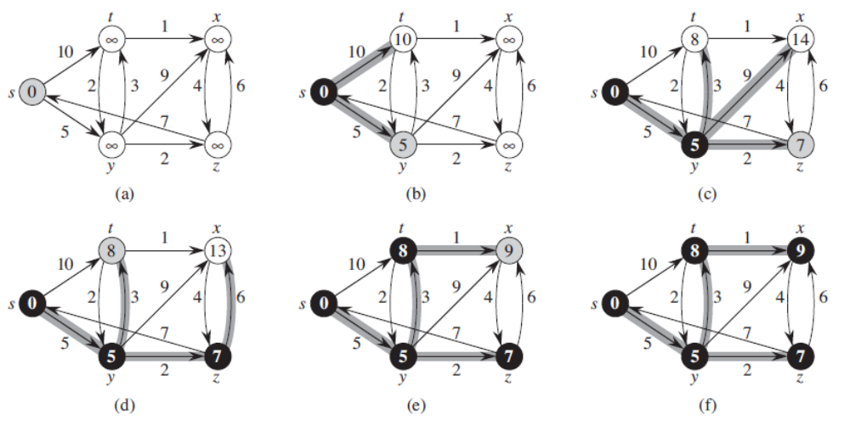
Dijkstra算法

Slide 20
Dijkstra算法运行复杂度分析
Dijkstra通过调用三种优先队列操作维护最小优先队列Q：
INSERT，调用次数|V|
EXTRACT-MIN，调用次数|V|
DECREASE-KEY, 调用次数|E|
Dijkstra运行时间依赖于最小优先队列的具体实现
（1）采用数组实现：O(V²+E)
INSERT，O(1)
EXTRACT-MIN，O(V)
DECREASE-KEY, O(1)|
（2）采用二叉最小堆实现：O((V+E)lgV)
构建堆：O(V)
EXTRACT-MIN，O(lgV)
DECREASE-KEY, O(lgV)|
（3）采用斐波那契最小堆实现：O(VlgV+E)
构建堆：O(V)
EXTRACT-MIN，O(lgV)
DECREASE-KEY, O(1)|

Slide 21
课堂练习24.1
设G是一个n个顶点和e条边的带权有向图，各边的权值为0到N-1之间的整数，N为一非负整数。实现Dijkstra算法，使其能在O(Nn+e)时间内计算出从源到所有其他顶点之间的最短路径长度。

